Slide 1
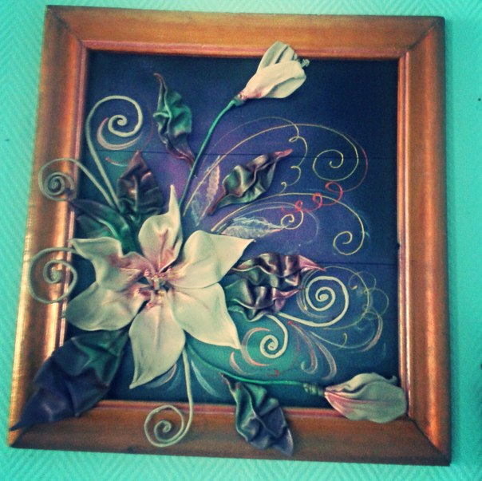
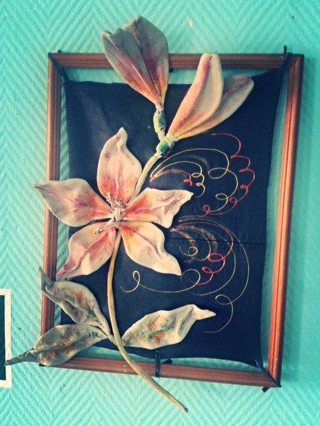
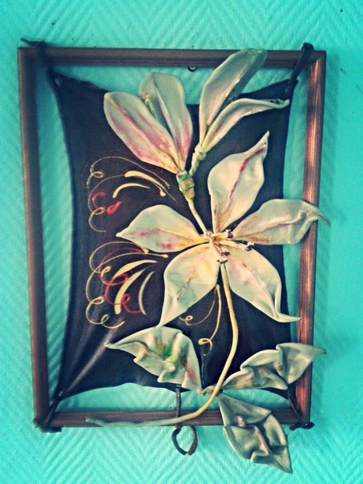
Триптих из кожи «ЦВЕТОЧНОЕ НАСТРОЕНИЕ»
Муниципальное бюджетное образовательное учреждение
Районный центр дополнительного образования детей «Спектр»
Отдел декоративно-прикладного искусства
Творческий проект
Выполнила Гулик Виктория,
Обучающаяся объединения «Колорит» Педагог Эрик С.Ф.

Slide 2
Цель: Выполнить панно-триптих из кожи.
Задачи:
Совершенствоваться в области декоративно-прикладного искусства и проектной деятельности;
разработать и выполнить творческий проект;
оценить проделанную работу.

Slide 3
Результат проекта
Эстетически качественно выполненная композиция.
Изготовлена из экологически чистых материалов.
Соответствие особенностям материала.
Соответствие технике обработки материала.
Низкая себестоимость.

Slide 4
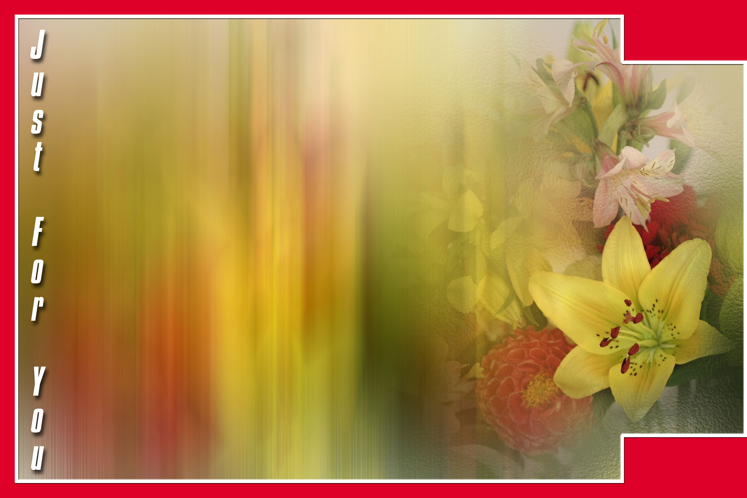
План организации по изготовлению триптиха
Материалы
Потребность
Триптих
«ЦВЕТОЧНОЕ НАСТРОЕНИЕ»
из кожи
Историческая справка
Инструменты, приспособления
Форма
Технология
Экологическое обследование
Охрана труда
Экономическое обоснование
Оценка,
самооценка

Slide 5
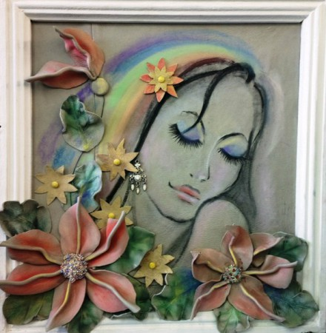
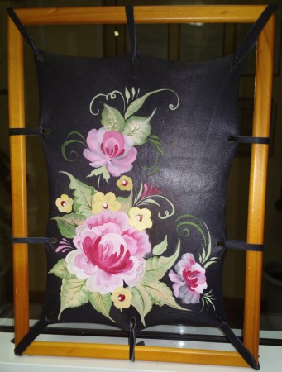
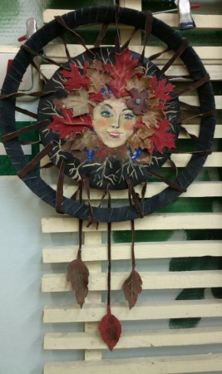
Кожаная пластика – один из самых популярных видов декоративно-прикладного искусства.
Кожа передаёт тонкие нюансы, а мелкие детали из неё придают изделию изящество.
Художественная обработка кожи требует определённых навыков, умения и
способов её обработки.

Slide 6
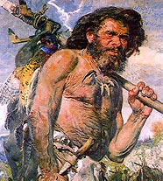
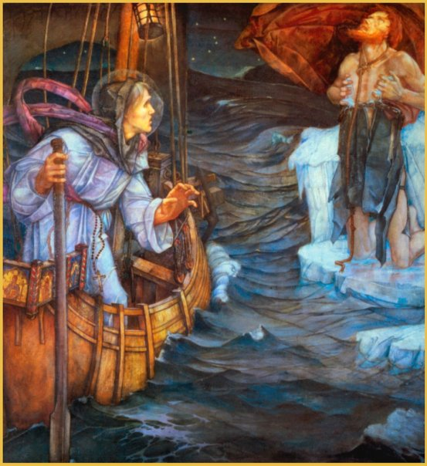
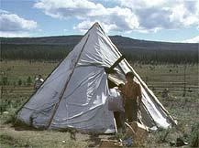
Кожа – это древнейший материал, который люди научились обрабатывать.
Первобытные люди использовали шкуры животных,
чтобы защититься от непогоды. Такие шкуры служили недолго.
Чум. Жилище народов Севера Росси.
Конический остов из шестов покрывался оленьими шкурами.
Позже научились шкуры сохранять, высушивая в растянутом виде на солнце, втирая жир в поверхность. Из такой кожи делали лодки, временные жилища и т.д.

Slide 7
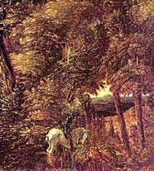
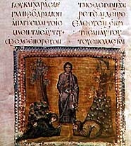
С появлением письменности научились выделывать кожу, получая материал, похожий на бумагу –пергамент.
Ранняя картина Альтдорфера — «Лесной пейзаж со св. Георгием» (пергамент на доске, 1510, Старая пинакотека, Мюнхен)
Страница греческой рукописной книги «Евангельские чтения» с миниатюрой «Христос является Мариям». 9 в.

Slide 8
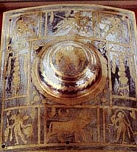
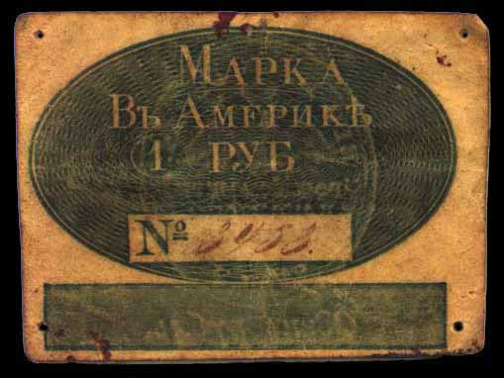
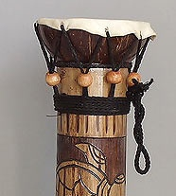
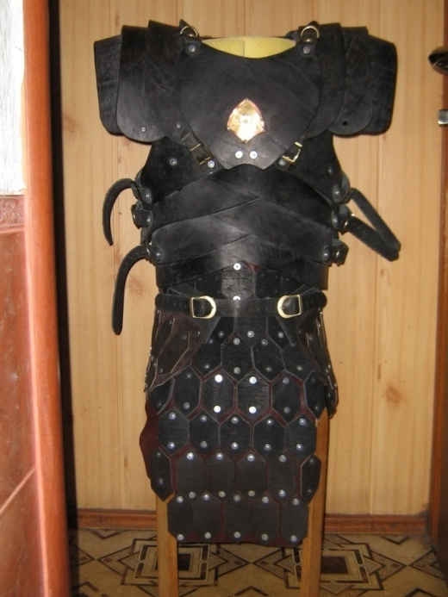
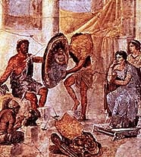
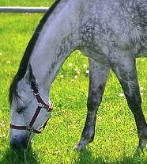
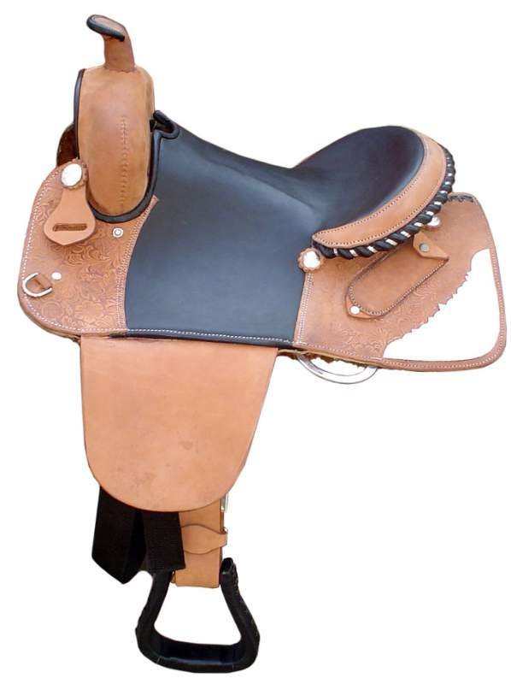
Воинам щит из кожи спасал жизнь, барабан поднимал боевой дух, а лошадь была верным другом.
Щиты легионеров из дерева, плетеных прутьев, кожи оковывали бронзой, железом.
КОЖАНЫЕ ДЕНЬГИ
БАРАБАН С КОЖАНОЙ МЕМБРАНОЙ
КОЖАНАЯ ЛОШАДИНАЯ УПРЯЖЬ
Фреска из Помпей
Доспехи

Slide 9
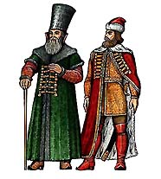

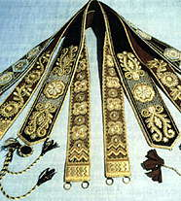
При раскопках в Москве и Новгороде были обнаружены кожевеннные мастерские 11-12 веков. Только в России вырабатывалась цветная шагрень, сафьян, красная юфть, шедшая заграницу вплоть до 1914 года.
САФЬЯН - тонкая, мягкая, обычно ярко окрашенная кожа растительного дубления, выделанная из шкур коз и овец. Используется для обивки мебели, изготовления обуви, галантерейных изделий и т. п. Особенно был знаменит сафьяновый промысел в Торжке.
ЮФТЬ - кожа комбинированного дубления ,выделываемая из шкур крупного рогатого скота, свиней, лошадей. Характеризуется значительной толщиной и водостойкостью. Изготовляют верх рабочей обуви, шорно-седельные изделия.
КОЖАНЫЕ ПОЯСА, ШИТЫЕ ЗОЛОТОМ.
ТОРЖОК

Slide 10
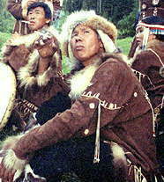
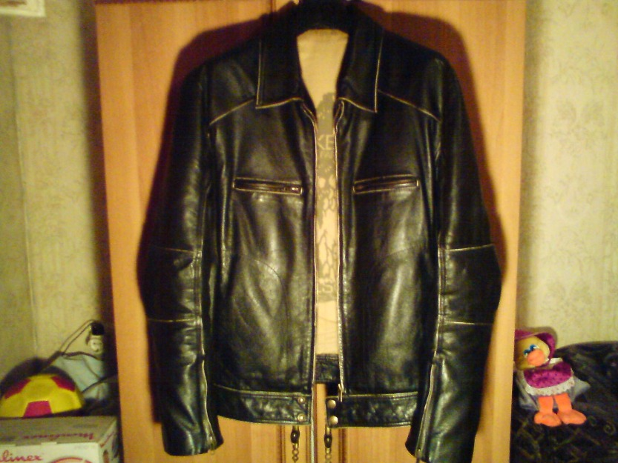
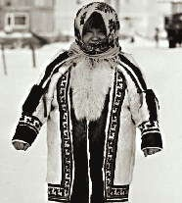
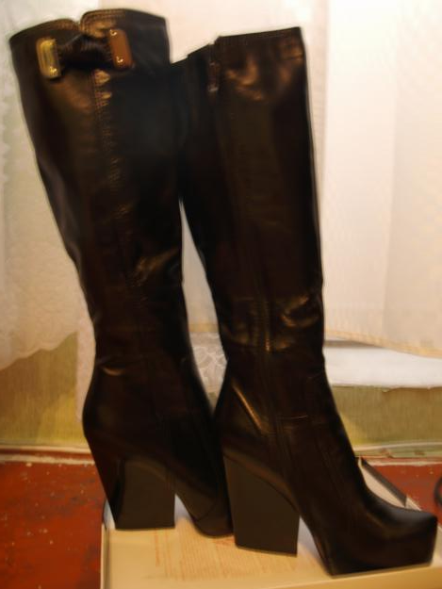
Изделия из кожи составляют большую часть из огромного количества предметов одежды и обихода современного кожевенного производства.
ЗАМША - кожа, выделанная из шкур оленей, овец, диких коз и т. д. Мягкая, бархатистая, водонепроницаемая. Изготовляют обувь, перчатки, одежду.

Slide 11
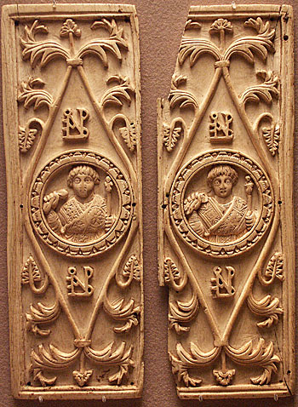
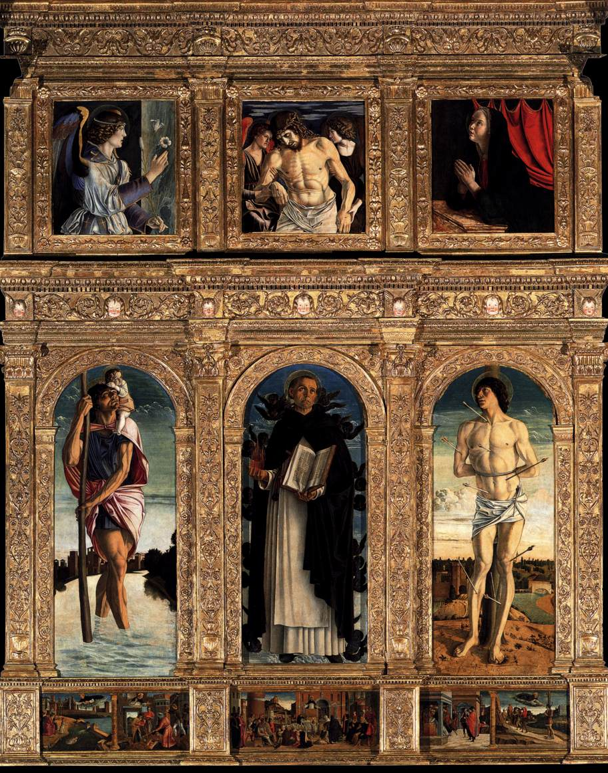
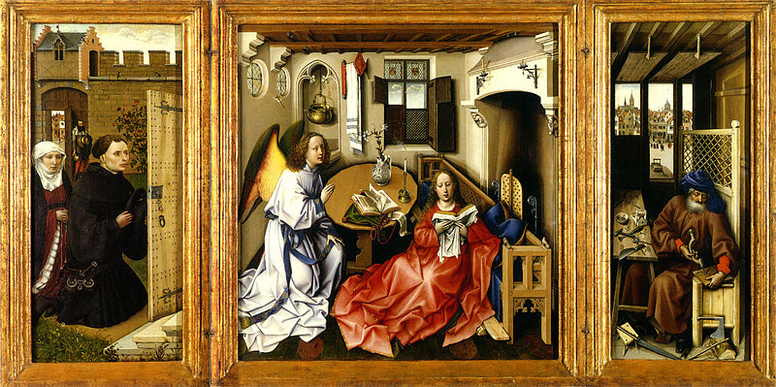
Диптих
Полиптих
Диптих «Створки»
Триптих
Полиптих Сан Винченцо Феррери - Джованни Беллини, 1464 г.
Флемальский мастер. «Благовещение Мероде» (ок. 1427)

Slide 12
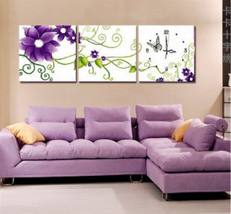
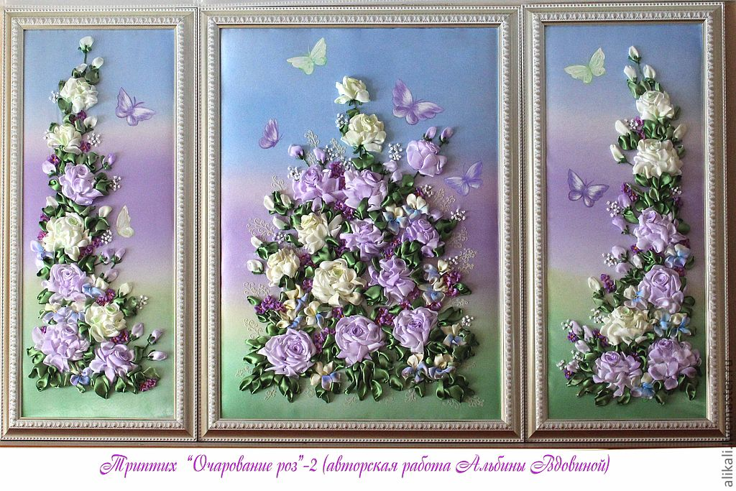
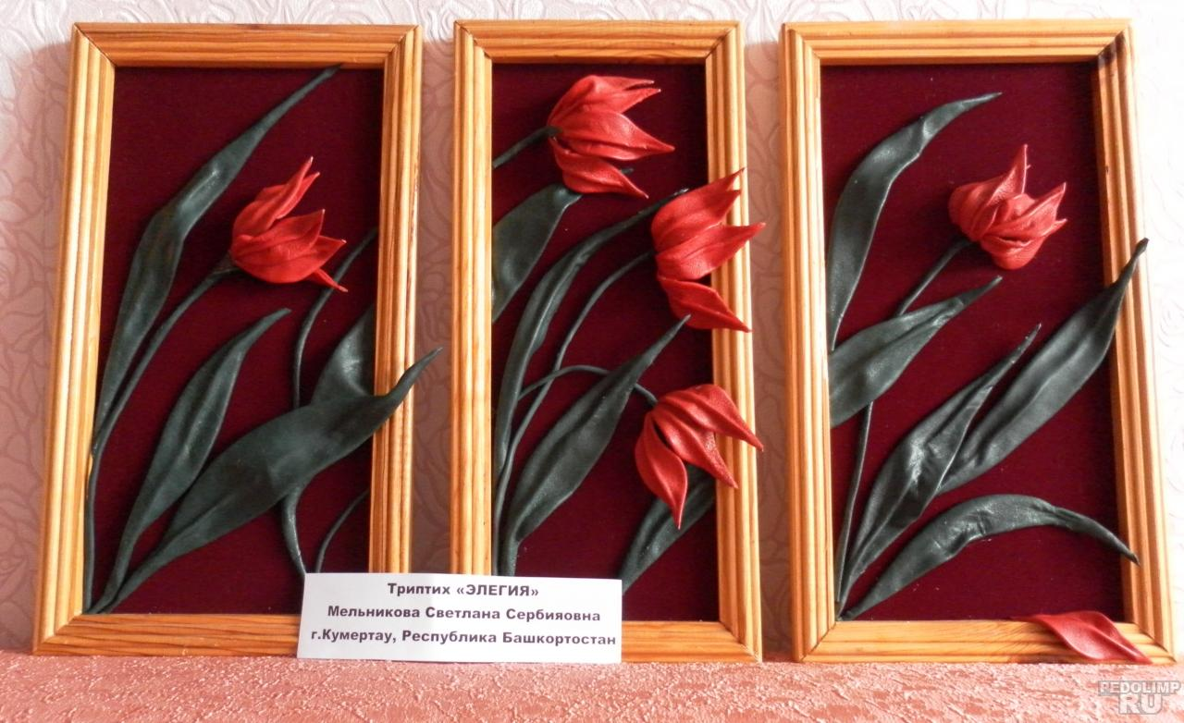
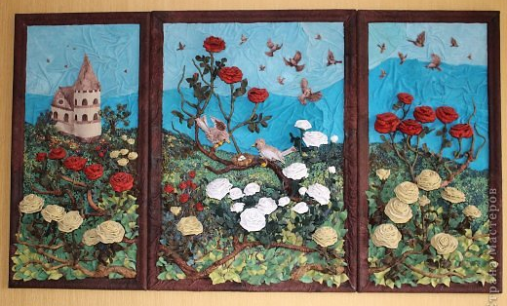
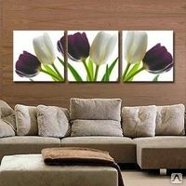
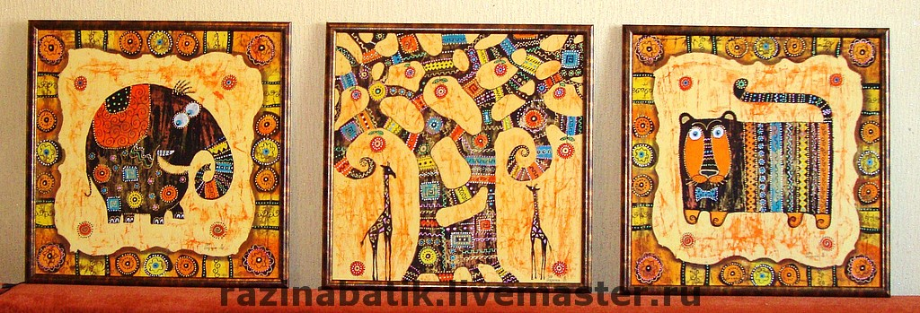

Slide 13
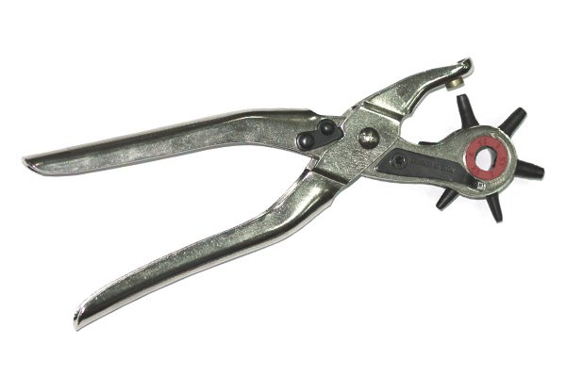
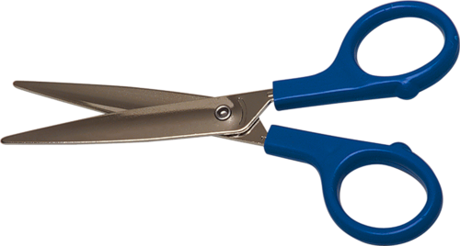
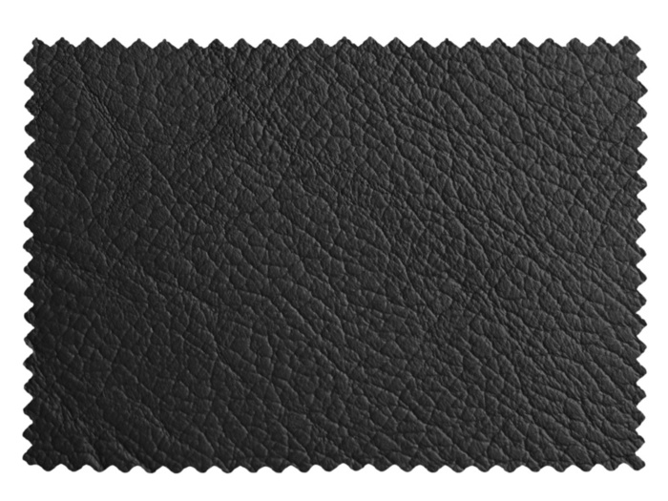
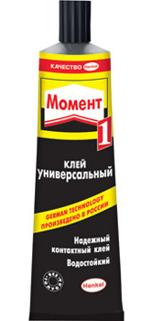
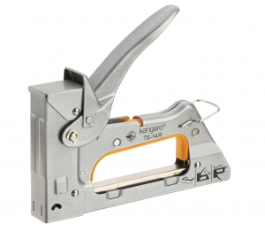
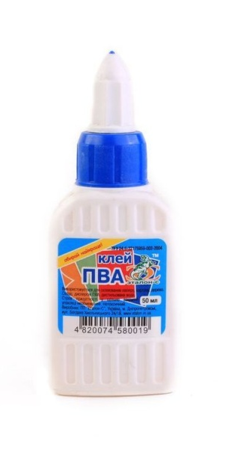
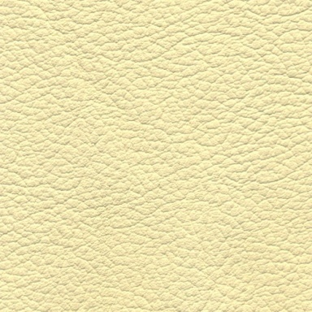
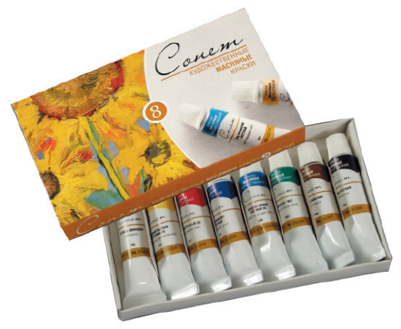
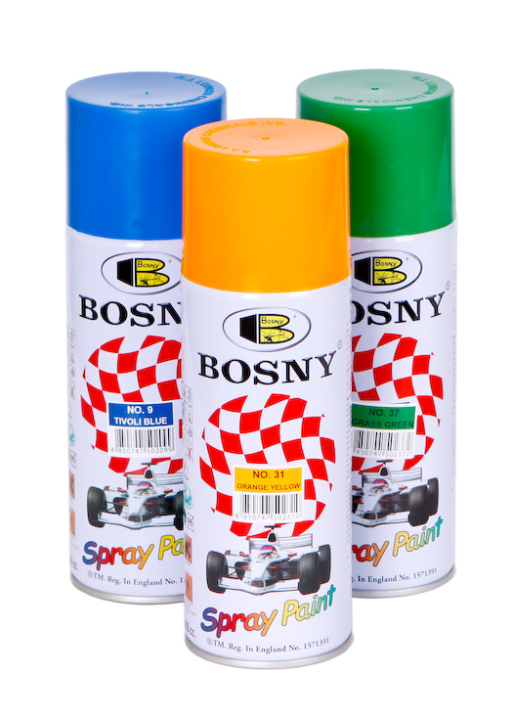
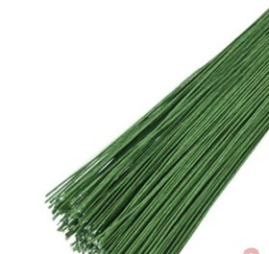
Используемые материалы, инструменты

Slide 14
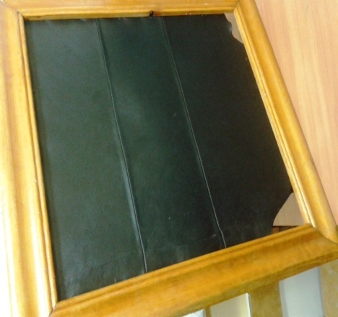
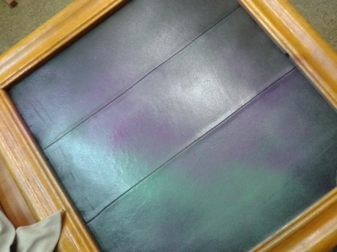
Изготовление основы (фона)
Технологическая часть.
Подготовка центральной рамки и натяжка фона из кожи с помощью степлера для мебели (кожу для фона используем толстую, предварительно её намочив для лучшей растяжки)
Подготовка рамок меньшего размера -оформление фона методом натяжки с помощью дырокола и кожаных полосочек
С помощью аэрозольных красок тёмный фон тонируем

Slide 15
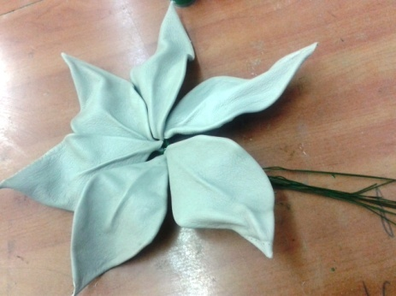
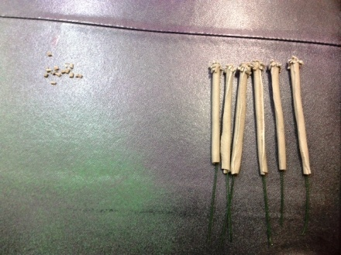
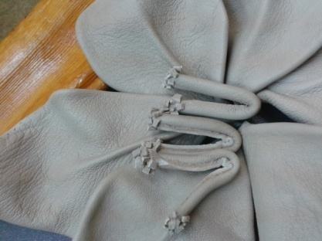
Изготовление цветка «Лилия»
Технологическая часть.
С помощью шаблона вырезаем детали для цветка. Для одного цветка лилии необходимо 6 лепестков . по краю каждого лепестка промазываем клеем и вставляем проволоку и придаём форму
Вырезаем 3 полоски 2х10 см. наносим клей и вставляем проволоку, сворачиваем в дудочку. Нарезаем мелко кожу с помощью ножниц и с помощью клея оформляли края трубочки
Сгибаем пополам трубочку и вставляем в центре цветка.

Slide 16
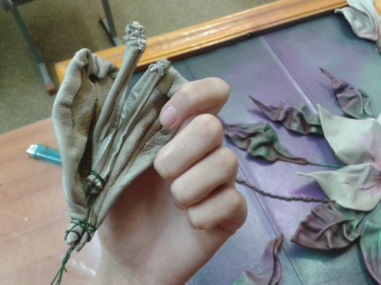

Изготовление бутона
Технологическая часть.
По принципу изготовления цветка изготавливаем бутоны из двух лепестков
С помощью масляных красок придаем деталям композиции цветовые оттенки.

Slide 17



Изготовление лепестков
Технологическая часть.
По шаблону вырезаем листья
В середину листка добавляем клей и вставляем проволоку
Придаём форму методом жатки

Slide 18
Триптих из кожи «ЦВЕТОЧНОЕ НАСТРОЕНИЕ»

Slide 19

Экономический расчет
Наименование | Цена (руб.) | Расход материалов | Затраты (руб.)
Рамка деревянная | 300 | шт. | 300
Рамка деревянная маленькая | 150 | 2 шт. | 300
Лак бесцветный | 150 | 1 баллон | 150
Краска аэрозоль | 150 | 2 баллона | 300
Краски масляные | 0 | б/у | 0
Клей момент | 80 | 1 шт. | 80
Кисть | 10 | 2шт. | 20
Кожа | 0 | б\у | 0
проволока | 50 | 30 | 50
ИТОГО: |  |  | 1200

Slide 20
Экологическое обследование
Сейчас большое внимание уделяется экологическим вопросам, и мы считаем, что в этом проекте некоторые из них решены:
При изготовлении панно использована не новая кожа, а бывшая в употреблении; значит, мы сократили количество мусора и отходов производства, а, следовательно, усилий на их переработку.
Кожа - это натуральный материал, а значит экологически чистый.

Slide 22
Самооценка
Критерии | Вопросы | Ответы
мыслительный процесс | Какие знания, опыт я получила? | Совершенствование навыков технологического мастерства в области кожаной пластики и проектной деятельности;
близость цели | Что я сделала и чего достигла? | Триптих получился красивым, оригинальным. Он подходит для оформления различных выставок и интерьера;
состояние духа | Какое мое преобладающее настроение? | Настроение отличное, так как нравится процесс и результат.
услуга | Чем я помогла другим, порадовала? | Надеюсь, что работа принесет радость многим людям, посетившим выставку. При анкетировании 19 человек (100%) ответили, что картина нравиться, хотели бы себе такую картину 16 человек (84%)
перспектива | Какие планы на будущее? | Планирую продолжить работу над созданием картин, состоящих из нескольких частей.

Slide 23
Триптих из кожи «ЦВЕТОЧНОЕ НАСТРОЕНИЕ»

Slide 24
Спасибо
За
Внимание!
35

